Slide 1
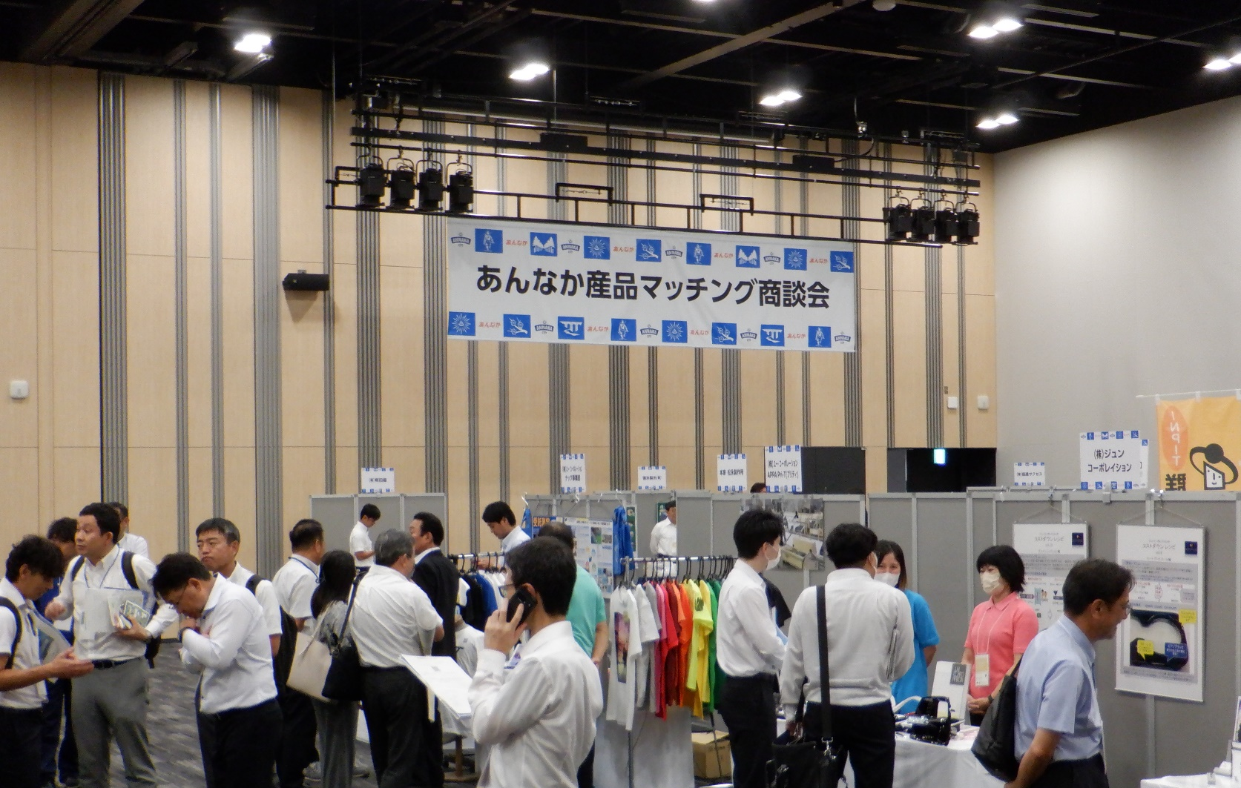
あんなか産品
マッチング商談会に
出展しませんか？
市内事業者の販路拡大の機会を創出するため
「あんなか産品」を取り扱う事業者による展示・商談会を開催します
【出展募集対象企業】
主に安中市内で製造業を営む事業者
※その他の場合はご相談ください
【出展料】
無料（先着20社）
1ブース当たり1.8ｍ×1.8ｍを予定
※ブース内での物販も可能
【開催日時】
２０２５年７月２４日（木）
午前１０時～午後５時
Ｇメッセ群馬 ２階メインホールＣ
（高崎市岩押町12-24）
〒379-0292 安中市松井田町新堀245 TEL 027-382-1111（内線2621・2627）
安中市みりょく創出部商工課商工労働係 Mail syoukou@city.annaka.lg.jp

